Slide 1
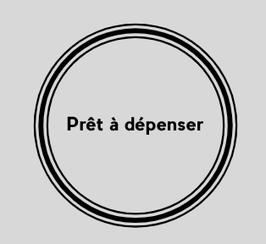
Implémentez un modèle de scoring

Slide 2
Sommaire
1. Rappel de la problématique
2. Présentation du jeu de données
3. Modélisation
4. Outils
5. Dashboard

Slide 3
1. Rappel de la problématique
"Prêt à dépenser", qui propose des crédits à la consommation pour des personnes ayant peu ou pas du tout d'historique de prêt.
Cette mission se compose de deux objectifs :
Construire un modèle de scoring qui donnera une prédiction sur la probabilité de faillite d'un client de façon automatique.
Construire un dashboard interactif à destination des gestionnaires de la relation client permettant d'interpréter les prédictions faites par le modèle, et d’améliorer la connaissance client des chargés de relation client.

Slide 4
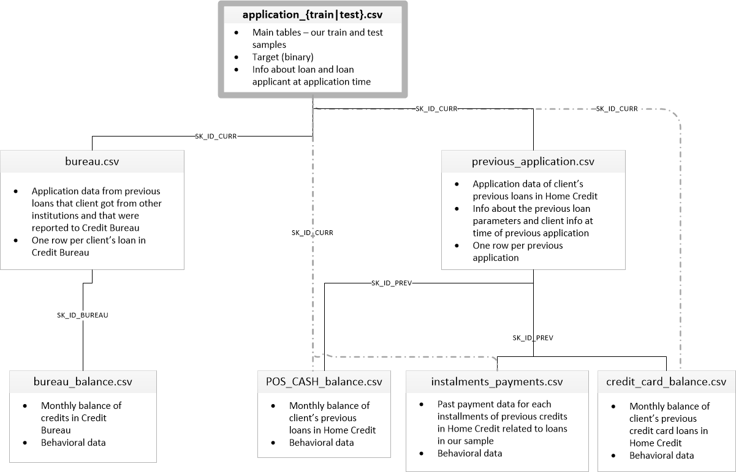
2. Présentation du jeu de données Un jeu de données conséquent
7 bases de données relatives aux clients qui regroupent des informations :
socio-démographiques
leurs précédentes demandes de crédits
leurs balance de crédit, de liquide
leurs comportements bancaires, …
La base de données principale contient :
307 511 clients
121 features
la variable Target qui indique les clients en défaut / sans défaut de crédit

Slide 5
2. Feature engineering
Le feature engineering a été réalisé à l’aide d’un notebook issue de Kaggle : lien
Cette étape nous permet de récupérer les principaux indicateurs des bases crédit card balance et installments payments.
Elle nous permet également de créer des features métiers :
Ratio des retraits (carte de crédit, liquide, …) ramené au limite de retraits mensuels
Montant des retards de remboursement
L’état des retards
Suite à cette étape, nous avons désormais une base de données contenant 136 features.

Slide 6
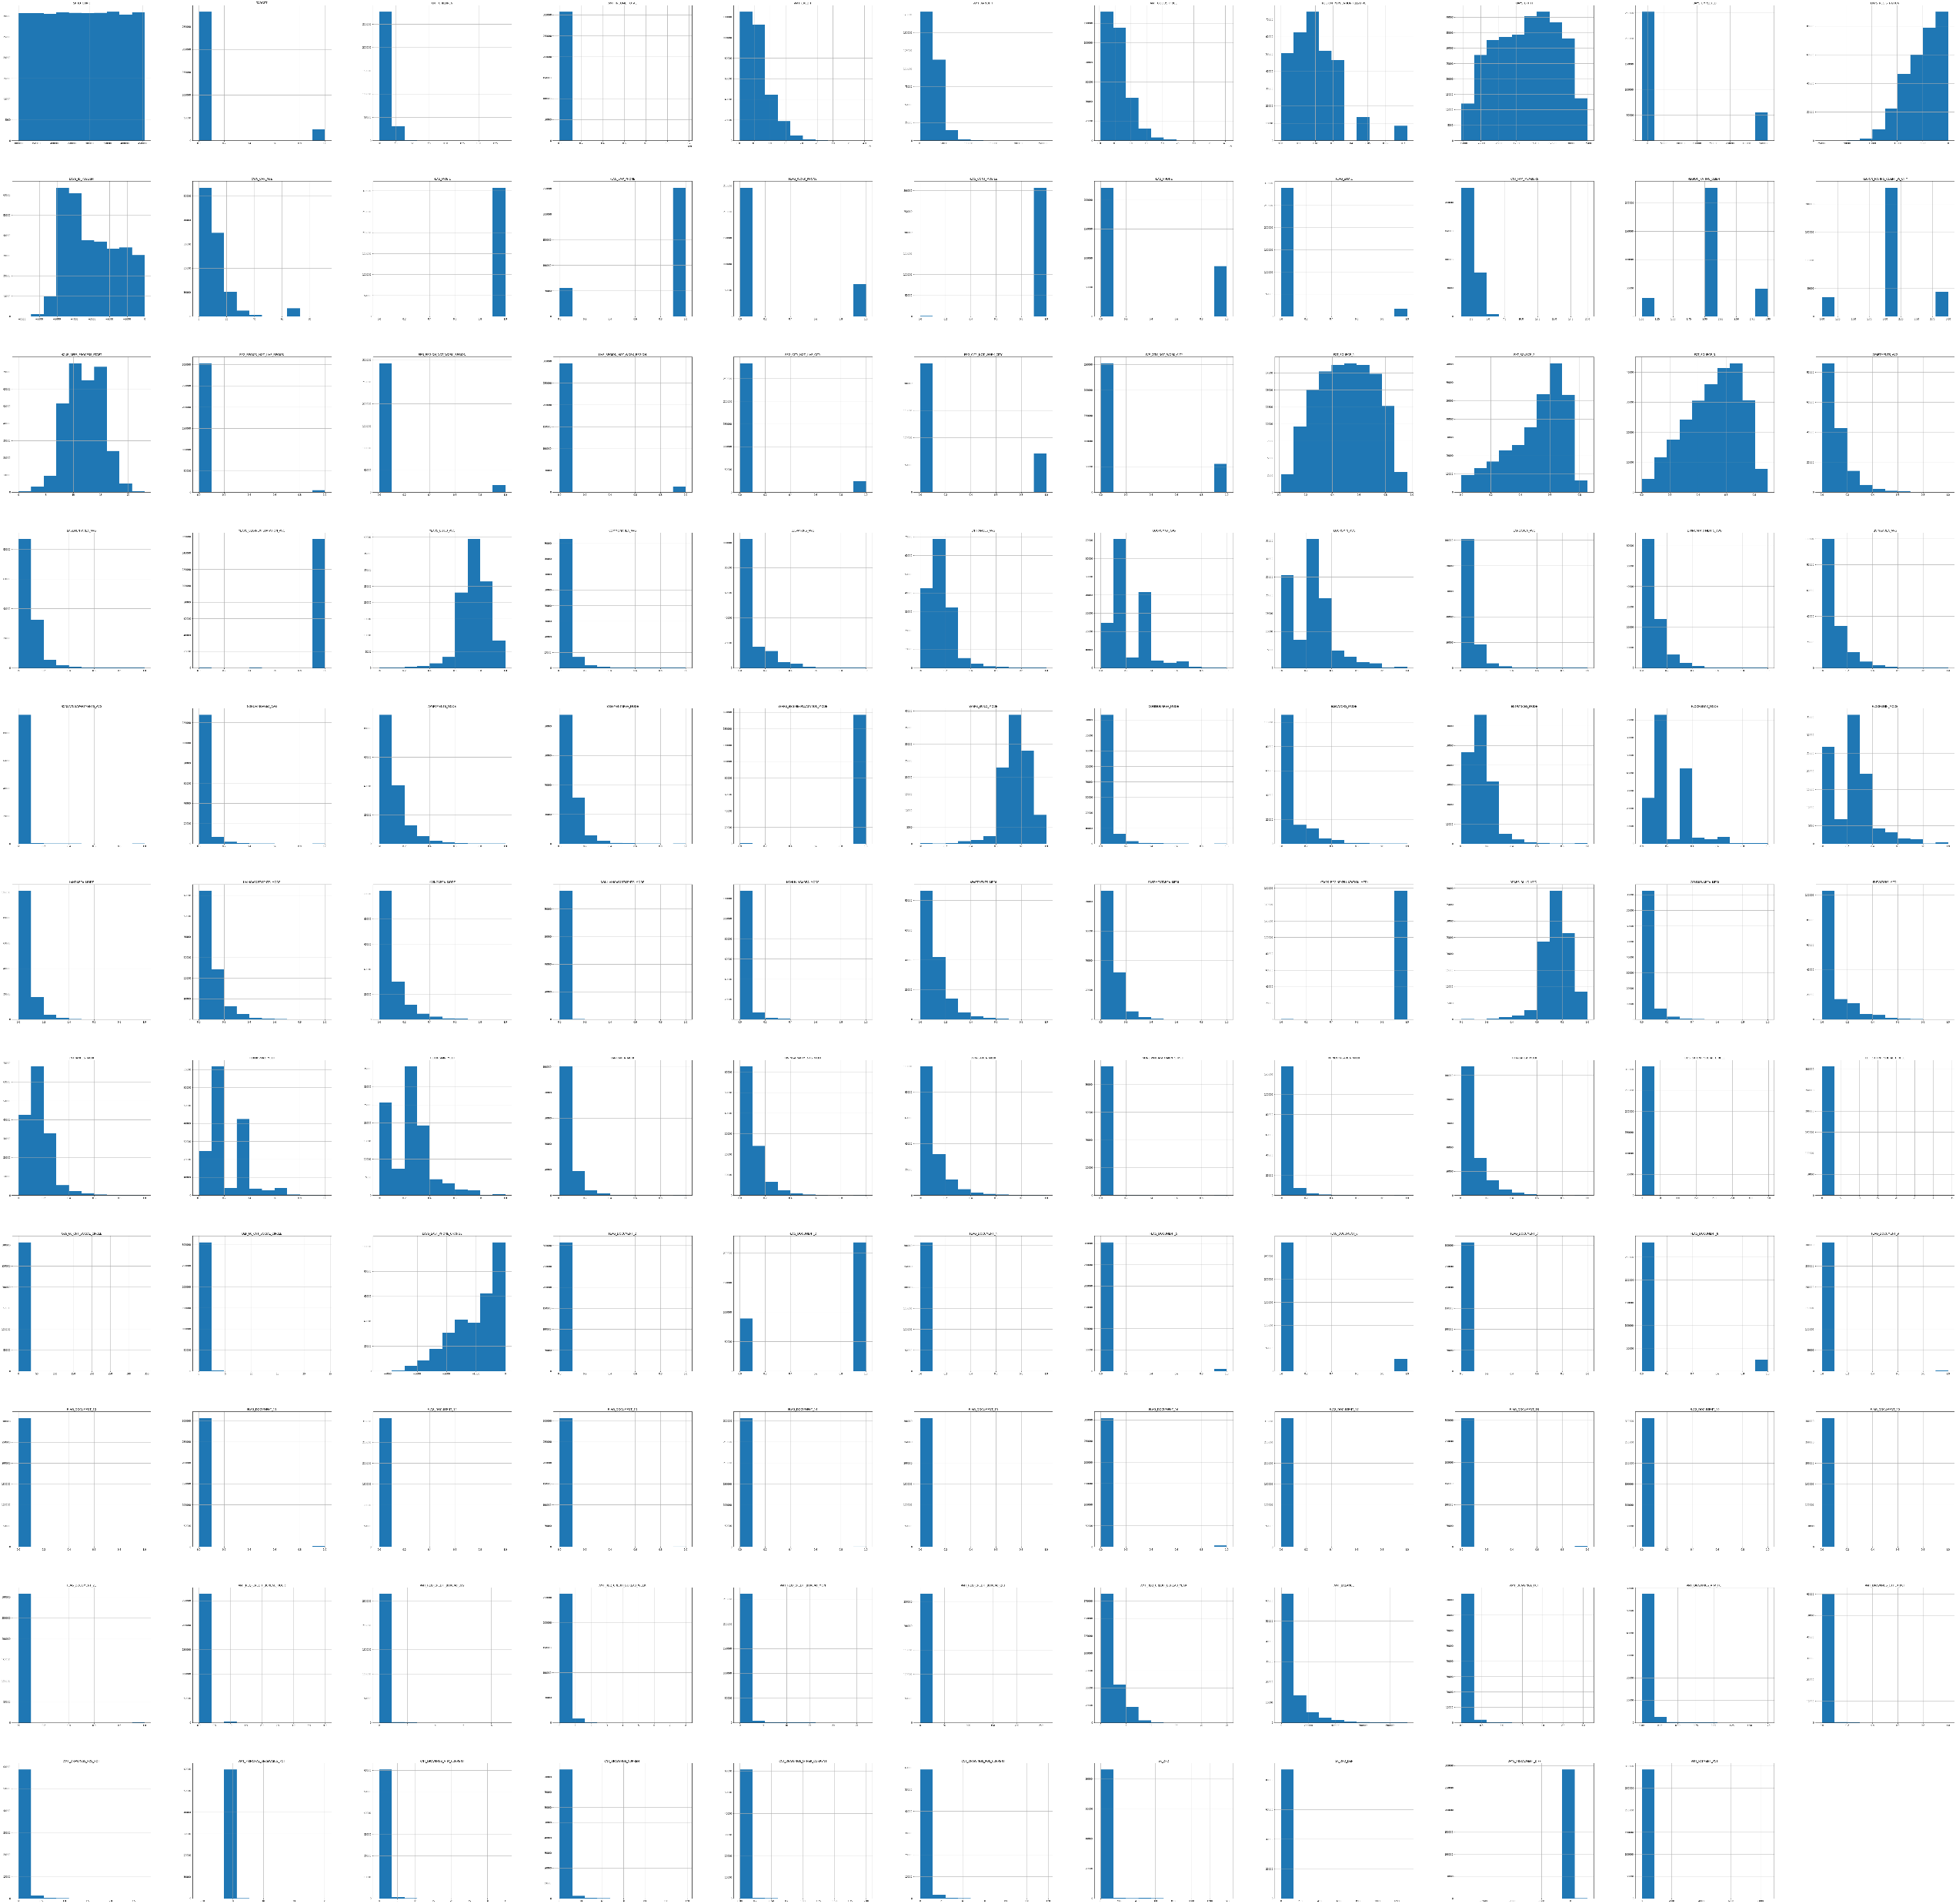
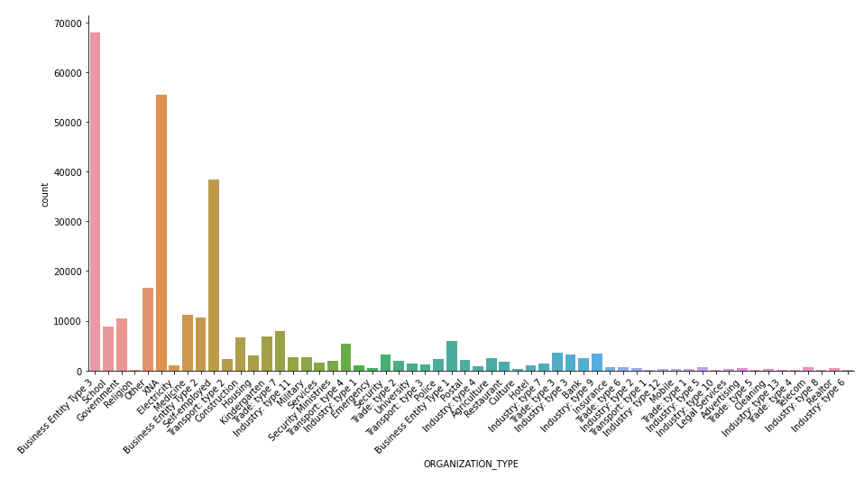
2. Un traitement des variables nécessaire
Des variables numériques à normaliser et des variables catégorielles à simplifier/encoder
Des distributions asymétriques
Un grand nombre de modalités et un encodage nécessaire

Slide 7
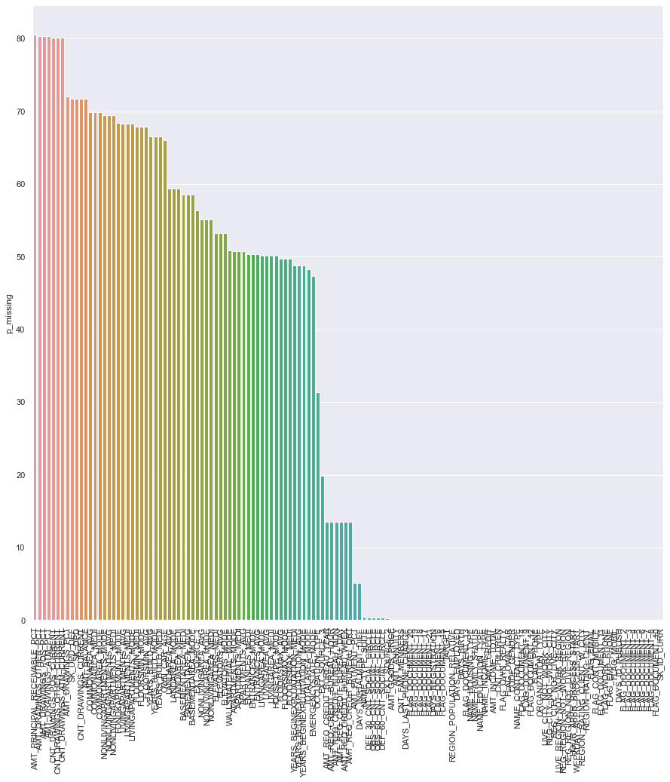
2. Traitement des données manquantes
Un niveau de renseignement des variables inégale.
Pour la modélisation, nous ne conserverons que les variables renseignés à plus de 40%
Nous obtenons ainsi 75 variables utiles à la modélisation.

Slide 8
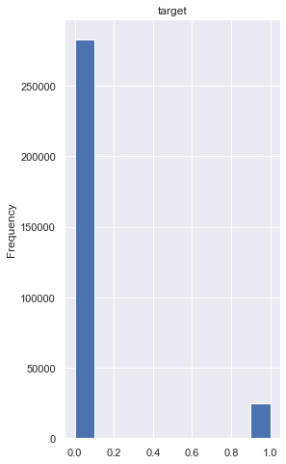
2. Des données déséquilibrés
L’exploration des données nous montre également que nous avons à faire à un jeu de données déséquilibrés.
92% des clients qui remboursent
8% des clients qui ne remboursent pas
Ceci pose plusieurs problèmes :
Un classifieur prédisant toujours la classe majoritaire aura une accuracy élevée.
La classe majoritaire sera surreprésentée dans la prédiction
Il est donc nécessaire de procédé à un rééquilibrage.
(ex : under-sampling, oversampling, …)

Slide 9
3. Modélisation : pre-processing
Séparation des données (entrainement / test)
Création d’un pipeline (Imputation et normalisation / encodage des données)
Resampling des données
Récupération de données d’entrainement et des données de test
- Imputation des données (médiane / most frequent)
- Normalisation des données numériques (Robustcaler)
- Encodage des données catégorielles (One hot encoding)
Equilibrage des données d’entrainement à l’aide de SMOTE (oversampling, création d’individus synthétiques dans la classe minoritaire)
*Le pipeline est entrainé à l’aide des données d’entrainement uniquement pour éviter la fuite de données

Slide 10
3. Les algorithmes entrainés et les métriques d’évaluations
Régression logistique
Random Forest
Xgboost
Pour répondre à notre problématique, nous avons entrainés trois algorithmes
Que nous avons évalué à l’aide des métriques suivants :
Roc_Auc : aire sous la courbe des taux de vrais et faux positif
Précision : le nombre de points de données correctement prédits sur tous les points de données.
Rappel : le nombre de vrai positifs correctement identifiés
F1 score : synthèse entre l’accuracy et le recall
Durée de traitement

Slide 11
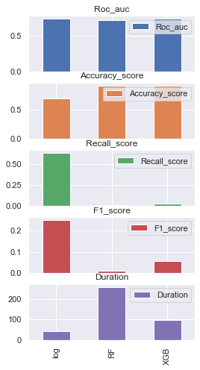
3. Les modèles mis en oeuvre
Parmi les modèles mis en œuvre, nous observons que :
L’air sous le courbe est globalement assez élevée pour l’ensemble des modèles
La précision des modèles varient avec la régression logistique qui sous performe légèrement
Le rappel et le F1 score sont inexistants pour les modèles à l’exception de la régression logistique
La durée de traitement varie de manière importante selon les modèles.
On en conclut donc que la régression logistique est l’algorithme qui performe le mieux.

Slide 12
3. Développement d’un scoring adapté à notre problématique
La logique, du point de vue bancaire, nous pousse à penser qu’un client en défaut auquel on accorde un crédit est une forte source de perte.
Notre objectif :
minimiser le nombre de faux positif
maximiser le nombre de vrai positif.
Pour les maximiser, nous avons développé un score custom en attribuant un coefficient à chacun de nos éléments :
Faux négatif = 5 pour chaque client à qui on refuse un crédit et qui rembourserai, on perd les intérêts
Faux positif = 10 pour chaque client qui ne rembourse pas, on perd potentiellement le capital investi
fp*fp_value + fn*fn_value
Cette métrique nous permet de limiter au maximum les perte pour l’entreprise

Slide 13
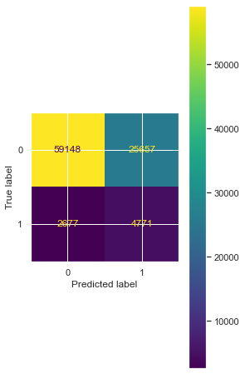
3. Le modèle retenu : la régression logistique
Régression logistique
Pour répondre au mieux à notre problématique, la régression logistique a été entrainée avec :
Notre score custom
Une recherche sur grille avec une cross validation (4 folds)
Le solver liblinear (permettant de traité de grands jeux de données)
Ceci nous permet d’obtenir des résultats satisfaisants sur le jeux de test. (cf. Matrice de confusion)

Slide 14
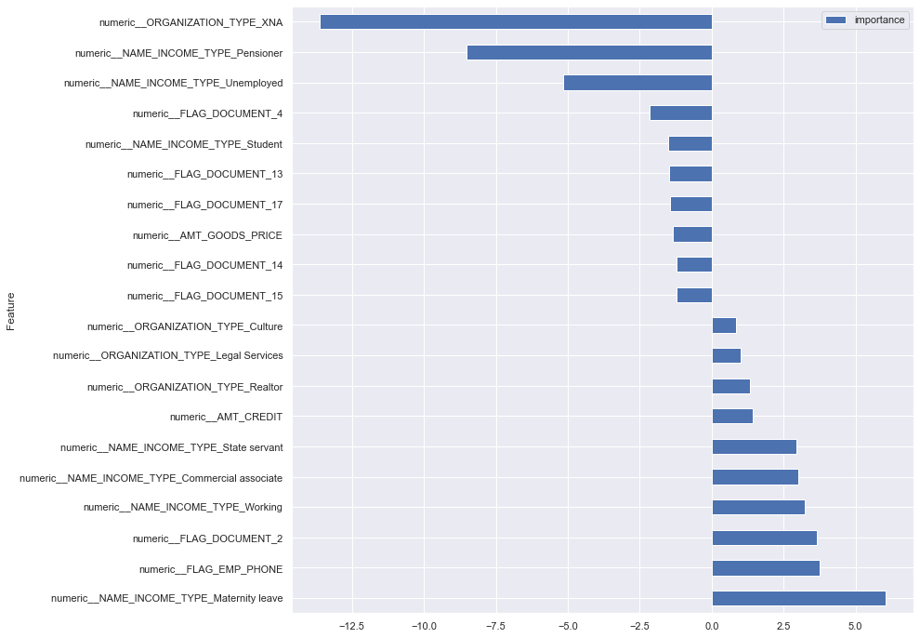
3. Interprétabilité globale du modèle
Pour assurer une bonne compréhension de la classification aux conseiller clients, le modèles a été expliqué au global :
Importance des features déterminer à l’aide des coefs (régression logistique)
Permet d’identifier quels features ont un rôle positif/négatif sur l’output de notre modèle.

Slide 15
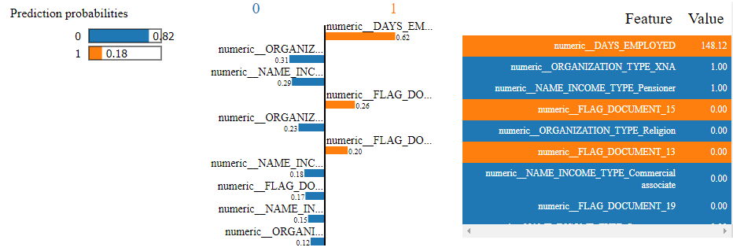
3. Interprétabilité locale du modèle : LIME
Pour leurs assurer une bonne compréhension pour chacun de leur clients, le modèle a également été expliqué localement :
Grâce à LIME qui va :
générer de nouveaux individus fictifs proches de celui sélectionné et les pondérer en fonction de leur proximité avec notre individu.
les classifier grâce à notre modèle.
calculer un modèle linéaire sur la base de ces nouvelles données qui est facile à interpréter.
Permet d’identifier quels features ont un rôle positif/négatif sur l’output de notre modèle pour un individu en particulier.

Slide 16




4. Quels outils ont été utilisés ?
Outils | Description
 | Github Desktop, outil de versionning
 | API qui permet d’appeler la prédiction ainsi que l’interprétabilité du modèles locale (résultats LIME).
 | Plateforme de déploiement de l’API
 | Outil de création du dashboard

Slide 17
4. Comment l’API communique avec le dashboard ?
Prédiction
Dashboard
ID client
rendu graphique des éléments
API
Format Json
Interprétation locale

Slide 18
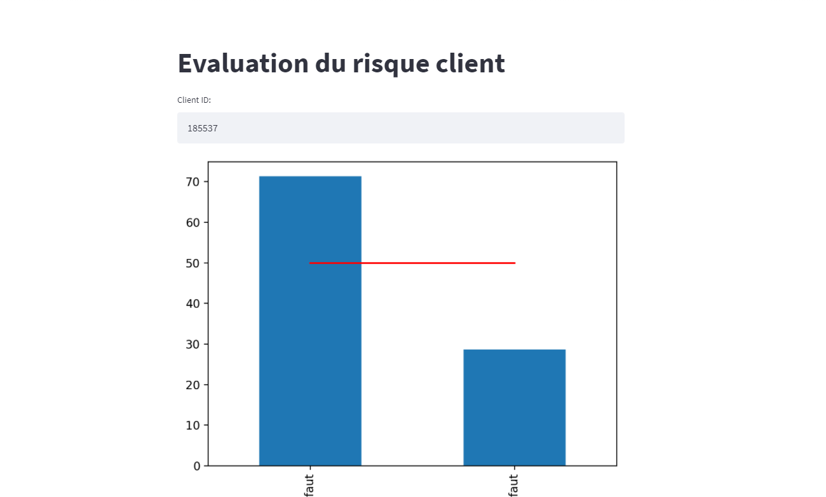
5. Présentation du dashboard
Lien pour accéder au dashboard : https://share.streamlit.io/pbonte92/p7_paul_bonte/main/dashboard/dashboard.py

Slide 19
5. Les pistes d’amélioration
Trois pistes d’optimisation ont été retenus :
Le feature engineering : réaliser une véritable étape de feature engineering afin d’améliorer les performances du modèles plutôt que de se baser sur une approche déjà existante
Le custom score : réaliser une véritable analyse des gains et des coûts au sein de l’entreprise pour affiner notre custom score qui a, à date, été construit à l’aide du bon sens.
Le dashboard : développer/améliorer le dashboard en lien avec les conseillers client pour coller au mieux à leurs besoins.

Slide 20
6. Synthèse
7 bases de données extensives relatives aux clients
Un feature engineering réalisé à l’aide d’un notebook Kaggle
Un traitement des données nécessaire (données manquantes, normalisation, encoding, …)
Un déséquilibre des classes
Une étape de pré-processing qui prend en compte ces sujets
Parmi les algorithmes testés, nous retiendrons la régression logistique
Développement d’un score custom basé sur le bon sens
Un modèle interprétable globalement et localement
Un dashboard intéractif disponible
3 pistes d’améliorations retenus pour faire avancer le projet

